Slide 1



Implantação do Programa de Integridade – Gestão de Riscos
Outubro 2025

Slide 2





GOVERNANÇA PÚBLICA
PROGRAMA DE INTEGRIDADE CEARÁ E GESTÃO DE RISCO – ART. 4º, LEI Nº 16.717/2018
Comprometimento e apoio da autoridade máxima do órgão ou entidade
Gestão de Riscos
EIXOS
Definição e fortalecimento de instâncias de integridade
Monitoramento Contínuo

Slide 3


Slide 4




DEFINIÇÕES
EFEITO DA INCERTEZA NOS OBJETIVOS (NORMA ISO 31000)
O que é risco?
EVENTO FUTURO E INCERTO QUE, CASO OCORRA, PODE IMPACTAR NEGATIVAMENTE O ALCANCE DOS OBJETIVOS DA ORGANIZAÇÃO (COSO II)
POSSIBILIDADE DE OCORRÊNCIA DE UM EVENTO QUE TENHA IMPACTO NO ATINGIMENTO DOS OBJETIVOS DA ORGANIZAÇÃO (Decreto Estadual nº 33.805/2020)

Slide 5



DIFERENÇA ENTRE RISCO E PROBLEMA
x
RISCO = INCERTEZA
PROBLEMA = CERTEZA
“Um RISCO, quando se concretiza, torna-se um PROBLEMA”.
Fonte: Adaptado SCGE PE

Slide 6
DEFINIÇÕES
Gestão Risco x Gerenciamento de Risco
Gestão de Risco: conjunto de ações coordenadas e direcionadas ao desenvolvimento, disseminação e implementação de metodologias de gerenciamento de riscos institucionais, objetivando apoiar a melhoria contínua de processos de trabalho, de projetos e da eficácia na alocação e utilização dos recursos disponíveis, contribuindo para o cumprimento dos objetivos da organização;
GESTÃO DE RISCO
GERENCIAMENTO DE RISCO
Gerenciamento de Risco: processo contínuo que consiste no desenvolvimento de um conjunto de ações destinadas a identificar, analisar, avaliar, priorizar, tratar e monitorar eventos capazes de afetar os objetivos, processos de trabalho e projetos da organização;
Fonte: Política de Gestão de Risco do Poder Executivo Estadual e adptação CGU disponível em: https://www.gov.br/cgu/pt-br/centrais-de-conteudo/campanhas/integridade-publica/riscos-para-integridade

Slide 7



Por que adotar uma metodologia de Gestão de Risco?
Prepara a organização para cumprir seus objetivos e função social
Reduz a incidência de surpresas e incertezas
Estimula e potencializa a transparência
Contribui para o uso eficiente, eficaz e efetivo dos recursos
Protege e fortalece a imagem da instituição perante a sociedade
Fonte: Fonte: Pesquisa da Maturidade do Processo de Gestão de Riscos no Brasil (KPMG, 2020, 2º Edição)

Slide 8

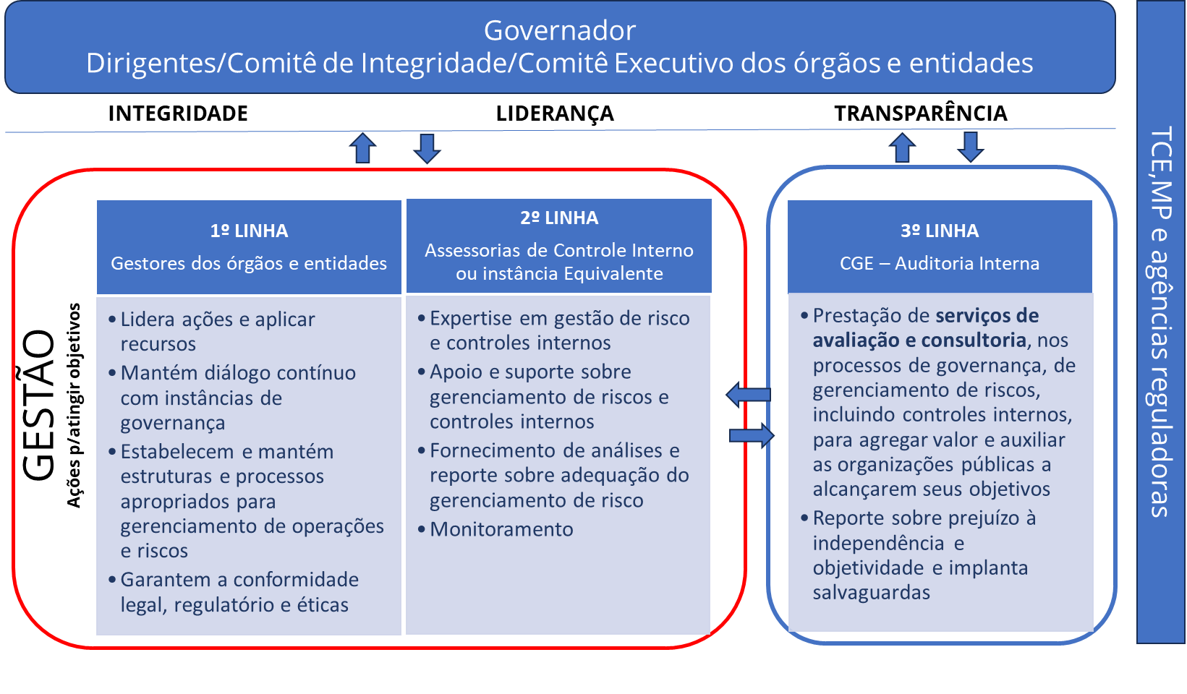
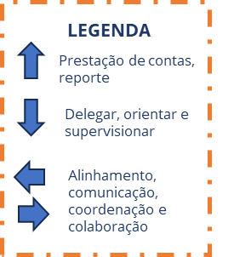
MODELO DE 3 LINHAS NO PODER EXECUTIVO
Fonte: Adaptado Lei Complementar Estadual nº309/2023 e Referencial Técnico de Atividade de Auditoria Interna Governamental do Estado do Ceará (2021)

Slide 9

NORMATIVOS DO PODER EXECUTIVO ESTADUAL
GESTÃO DE RISCO
2020
2021
Decreto Estadual nº 33.805/2020 Institui a Política de Gestão de Risco do Poder Executivo do Estado do Ceará
Portaria CGE nº 05/2021
Institui a metodologia de gerenciamento de riscos do Poder Executivo do Estado do Ceará

Slide 10

POLÍTICA DE GESTÃO DE RISCO DO PODER EXECUTIVO DO ESTADO DO CEARÁ
Princípios
O que é a política de gestão de risco?
Competências
Diretrizes
Objetivos
Orientações de operacionalização

Slide 11
CAPÍTULO II – DOS PRINCÍPIOS
Agregar e proteger valor
Ser baseada nas informações disponíveis, oportunas e claras para as partes interessadas
Apoiada e gerenciada pela Alta Gestão e por todos da organização
Considerar fatores humanos e culturais
Ser parte integrante dos processos organizacionais
Sistemática, estruturada, abrangente e oportuna
Subsidiar a tomada de decisões
Transparente e inclusiva
Considerar ameaças e oportunidades
Dinâmica, iterativa e capaz de reagir a mudanças
Ser estruturada e processada de forma personalizada e proporcional aos contextos interno e externo da organização
Fomentar a melhoria contínua da organização

Slide 12




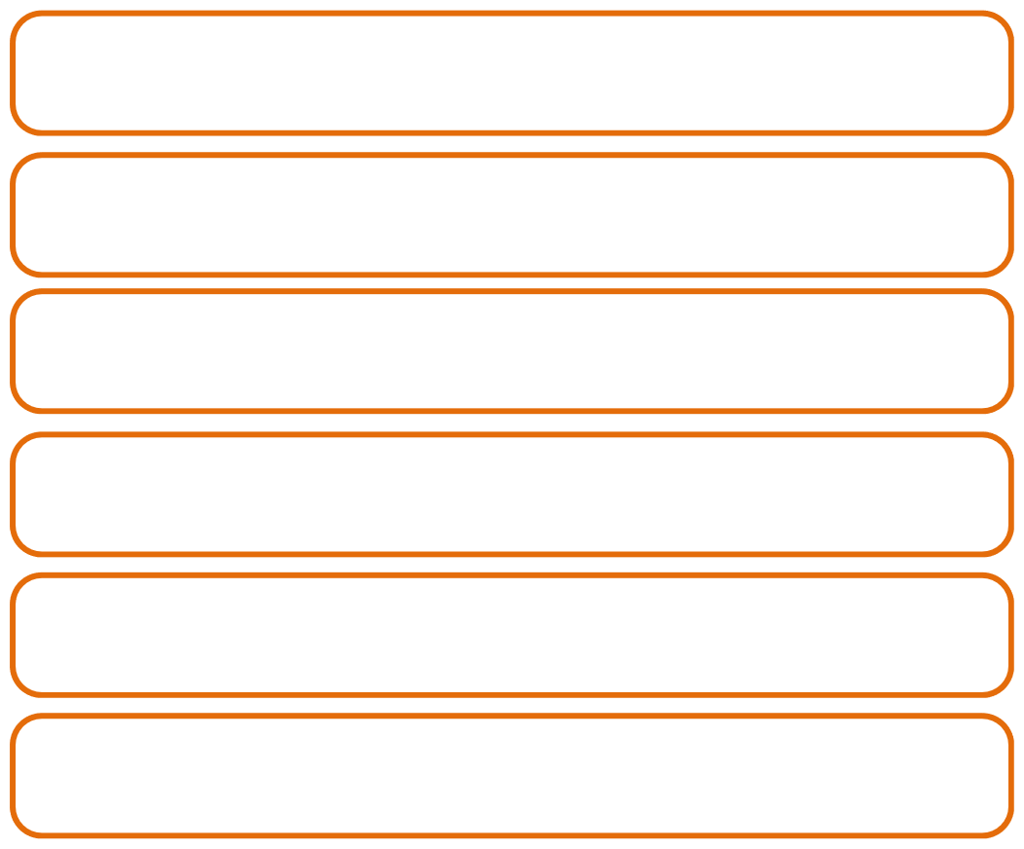

CAPÍTULO III - DOS OBJETIVOS
Aumentar a probabilidade de atingimento dos objetivos organizacionais
Melhorar a governança
Fomentar uma gestão proativa
Estabelecer uma base confiável de informações para a tomada de decisão
Atentar para a necessidade de se identificar e tratar riscos dos processos críticos em toda a organização
Melhorar o ambiente de controle interno
Alocar e utilizar eficazmente os recursos para o
tratamento de riscos
Facilitar a identificação de oportunidades e ameaças
Prezar pelas conformidades legal e normativa
dos processos organizacionais
Melhorar a eficácia e a eficiência operacional
Melhorar a prevenção de perdas e a gestão de
incidentes
Melhorar a prestação de contas à sociedade
Aumentar a capacidade de adaptação a mudanças
Melhorar a aprendizagem organizacional
Minimizar perdas

Slide 13

CAPÍTULO IV - DIRETRIZES PARA O GERENCIAMENTO DE RISCO
Seleção do Processo Organizacional
Entendimento do Contexto
Identificação de Riscos
Comunicação e Consulta
Monitoramento e Análise Crítica
Análise de Riscos
Avaliação de Riscos
Tratamento de Risco
Registro e Relato

Slide 14
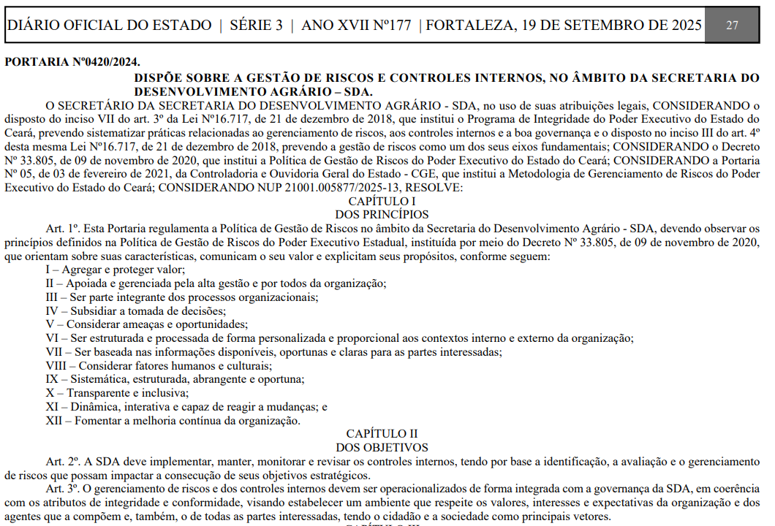

CAPÍTULO V - DAS COMPETÊNCIAS
Os órgãos e entidades definirão, por meio de portaria, as áreas de atuação responsáveis pelo gerenciamento de risco (...)
Portaria SDA nº420/2024

Slide 15
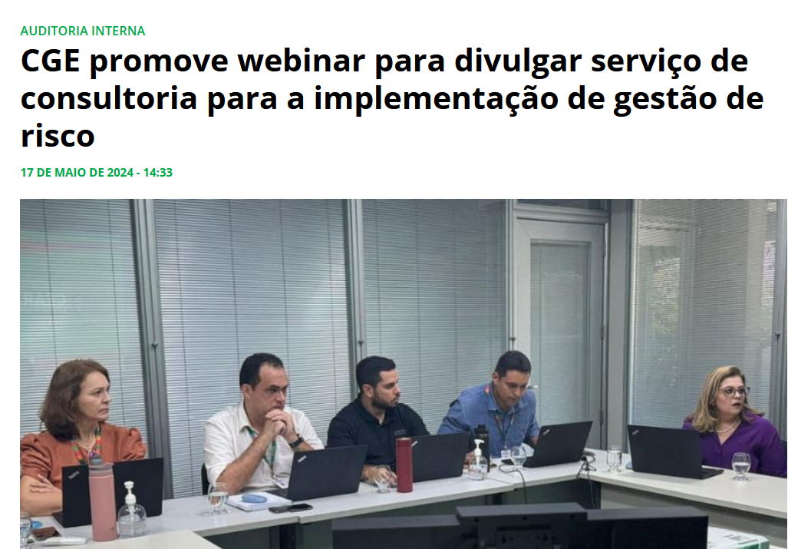
SERVIÇOS CONSULTORIA EM GESTÃO DE
RISCOS

Slide 16
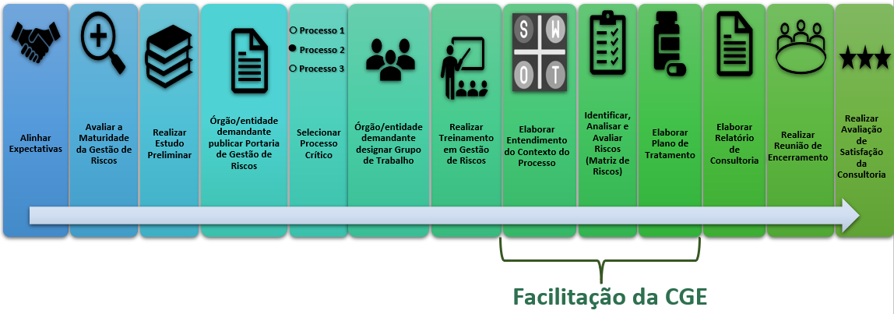
SERVIÇO DE CONSULTORIA EM GESTÃO DE RISCOS – ETAPAS

Slide 17

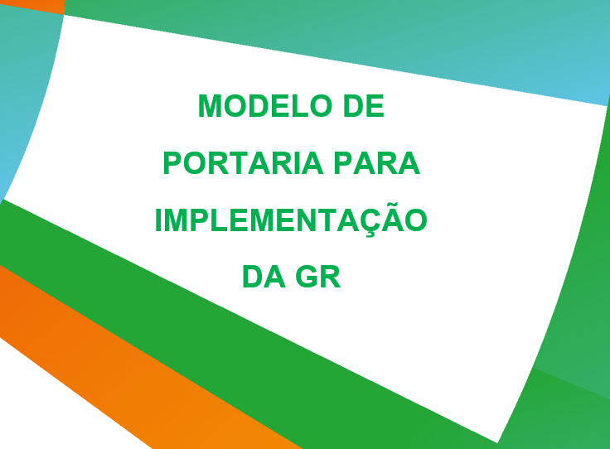


MODELOS PARA IMPLEMENTAR A GR
Modelo de Portaria p/implementar a GR
Modelo de Declaração de Apetite a Riscos
Plano de Comunicação
Guia Prático

Slide 18
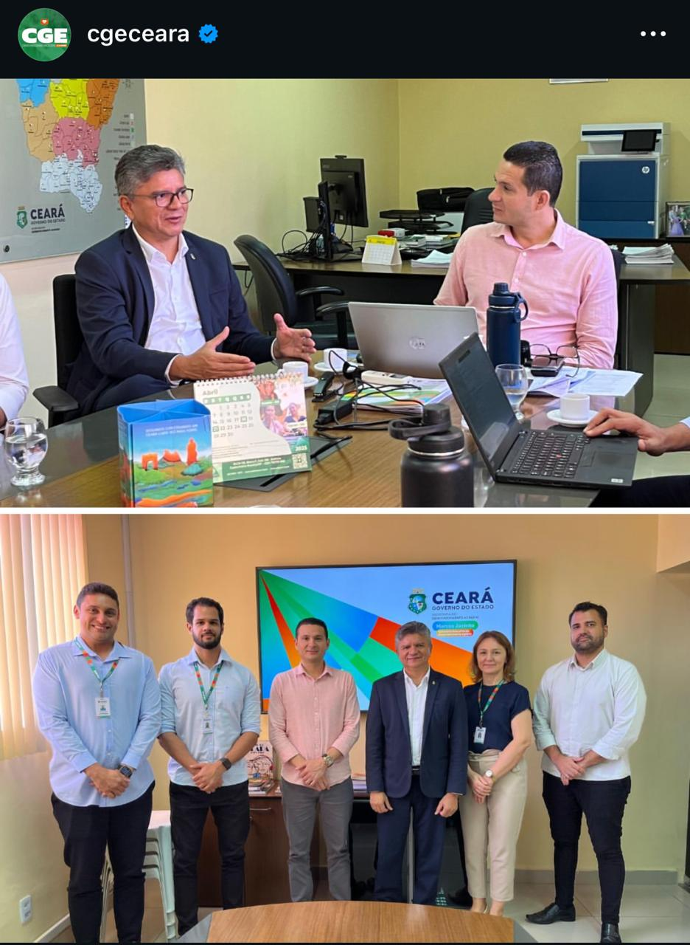
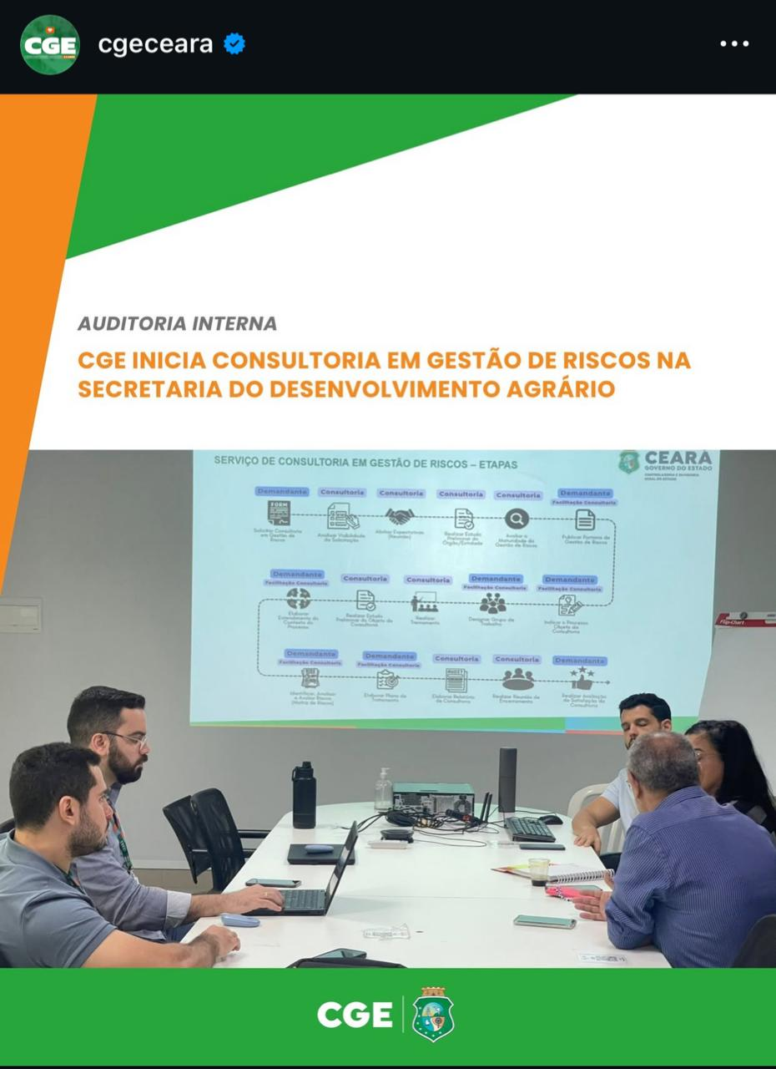
SERVIÇOS CONSULTORIA EM GESTÃO DE
RISCOS NA SDA

Slide 19



GESTÃO SUPERIOR DA CGE
Aloísio Barbosa de Carvalho Neto
Secretário de Estado Chefe da CGE
Marconi Lemos
Secretário Executivo da CGE
Marcelo Monteiro
Secretário Executivo PGI da CGE
AUDITORES DE CONTROLE INTERNO DA COAUD
Bruno Jesus Martins Lôbo
Emiliana Leite Filgueiras
Carlos Ernesto Saboia de Albuquerque
Paulo Mateus Barros Rodrigues
Wescley Soares Silva
Adrienne Fiuza Giampietro
Ailson Luís Duarte Medeiros Filho
Ana Luiza Cruz
Dimona Albuquerque Arraes Freire
Ernani Lima Fernandes
Felipe Natan Ramos de Freitas
Flavio Cavalcante Gusmão
Gilverlan Lima do Vale
Larisse Maria Ferreira Moreira
José Henrique Calenzo Costa
José Ananias Tomaz Vasconcelos
Kelly Cristina de Oliveira Barbosa
Mateus Abreu de Albuquerque
Thiago Mesquita Vieira
Wilma Marques de Oliveira
Yurik Scarcela do Vale Coelho
www.cge.ce.gov.br
@cgeceara

Slide 20




Paulo Mateus Barros Rodrigues
Orientador de Célula/Auditor de Controle Interno
paulo.rodrigues@cge.ce.gov.br
cgeceara
CGE.CE.GOV.BR

